Slide 1
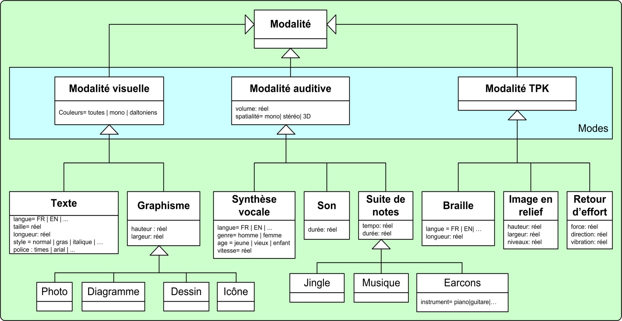
Arbre taxonomique des modalités
Solution proposé par (jacquet 2006)

Slide 2
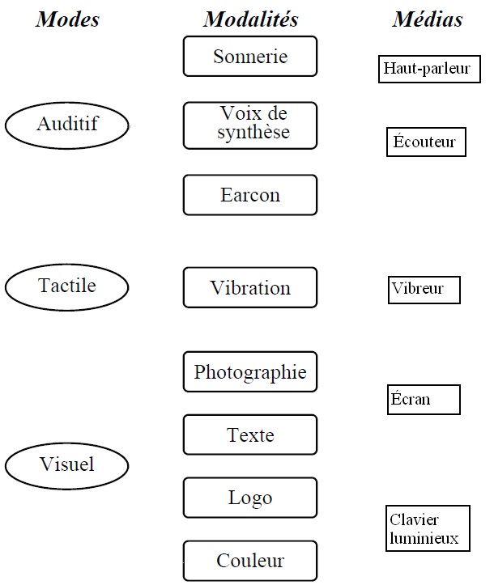
Relations modes-modalités-médias
Solution proposé par (Rousseau 2006)

